Slide 1
محاضرات في التلوث البيئي قسم الفيزياء- المرحلة الرابعة م. جاسم محمد عبد اللطيف

Slide 2
المحاضرة الثالثة

Slide 3
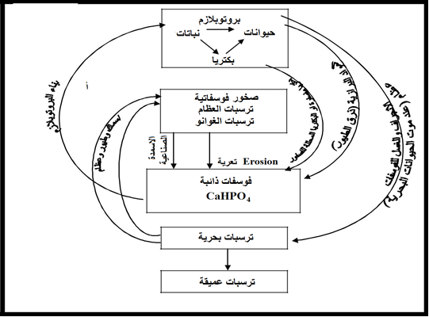
ثانيا: الدورات الرسوبية : (Sedimentary Cycles)
التي يتم فيها تدوير العناصر الكيمياوية وتساهم فيها الكائنات الحية ومحيطها ، حيث يكون سطح الكرة الارضية هو المستودع الاساسي لها( الصخور والتربة).
دورة الفوسفور في الطبيعة ((Phosphorus Cycle

Slide 4
تختلف دورة الفوسفور في الطبيعة عن دورات الماء و الكربون و الأوكسجين و النيتروجين في كون الغلاف الجوي ليس أحد خزاناتها . و يوجد الفوسفور في القشرة الأرضية كعنصر على شكل فوسفات لا عضوية حيث تتحد أربع ذرات من الأوكسجين مع ذرة منه مشكلة أيون الفوسفات أو ايونات الفسفور الذي يكون بهيئة أما (فوسفات ³⁻ ( PO₄ أو (فوسفات أحادية الهيدروجين HPO₄⁻²) أو (فوسفات ثنائية الهيدروجين HPO₄⁻¹ ( الذي يتحد بدوره مع أيون موجب كأيون الكالسيوم مكونا معدن الأبتايت ((Apatite أو ما تسمى الصخور الفوسفاتية (فوسفات الكالسيوم، CaHPO₄ Ca(H₂PO₄)² or) و الموجود في كثير من صخور القشرة الأرضية النارية منها و الرسوبية . و عندما تتجوى الصخور الحاوية على الفوسفات ينتقل أيون الفوسفات إلى الماء و من ثم إلى النباتات ) المنتجات ) التي تمتصها عبر التربة ، و بعد ذلك إلى الكائنات الحية (المستهلكات ) وتثبت في الخلايا خلال العمليات الايضية ، حيث يعتبر من العناصر الضرورية في تركيب الخلية الحية أو تصبح مكونا رئيسيا من مكونات أغشية الخلايا كذلك له دور رئيسي في العمليات الايضية لإنتاج جزيئة{(DNA و RNA و ATP ثلاثي فوسفات الأدينوسين)}، وكذلك في عمليات النمو ،و مع موت النباتات و الحيوانات يعود الفوسفات إلى الماء و التربة . و تستقر غالبية الفوسفات في نهاية المطاف في المحيطات حيث تصبح جزءا من الصخور الرسوبية التي تتشكل على قاع المحيط ، و إذا ما وصلت هذه الصخور من جديد إلى سطح الأرض فإنها ستحرر ما تحويه من فوسفات عن طريق التجوية أو التعدين . وهنالك نوعان من الكائنات الحية يلعبان دورا مهما في دورة الفوسفور في الطبيعة هما الإنسان الذي يعدن الفوسفات و يستخدمه كمخصب للتربة ، و الطيور التي تأكل أسماك المحيط و تعيد ما تحويه هذه الأسماك من فوسفور إلى اليابسة عن طريق فضلاتها ، و هو ما يعرف بالغوانو (Guano) ، فعلى سبيل المثال كان الأردن في يوم من الأيام مغمورا بماء البحر مما أدى إلى تشكل مواضع فوسفاتية كبيرة جرى و يجري في أيامنا الحالية تعدينها . و مثل هذا النشاط يسارع من دورة الفوسفور في الطبيعة بل و يعمل على تركيزه في مناطق معينة عند مصبات الأنهار و في الأماكن التي يجري التخلص عندها من مياه الصرف الصحي . و هذا بدوره يؤدي إلى الإثراء الغذائي ( Eutrophication) الذي يعمل على ازدهار أنواع من الكائنات الحية على حساب أنواع أخرى) وهو يعني إذا زادت كمية النيتروجين في مياه البحيرات أو السدود مثلا عن حد معين تكاثرت الطحالب كثيرا ، مما يؤدي إلى استهلاك الأكسجين الذائب في المياه في تلك البحيرة و بالتالي قتل الأحياء التي تتنفس الأوكسجين كالأسماك مثلا ، نطلق على هذه الحالة الإثراء الغذائي ) و بالتالي إلى حدوث تلوث للمياه وخلاصة القول ، يعد الفسفور اللاعضوي اقل وفرة في الطبيعة مقارنة مع النتروجين وخزينة الصخور الفوسفاتية وبقايا فضلات الكائنات الحية والمتحجرات ويتحرر الفسفور بسبب عمليات التعرية و الانجراف والتنقيب ويمتص من التربة عل هيئه فوسفات التي تكون جاهزة للامتصاص من قبل النباتات وتمتص النباتات الفسفور اللاعضوي ويتحول الى حالة عضوية ومنها ينتقل الى الحيوانات المتغذية على النباتات وعند موت هذه الاحياء سوف تعمل بكتريا خاصة موجوده في التربة والماء على تحويله الى حاله غير عضوية لتتكرر دورته في الطبيعة وكما في الشريحة السابقة.

Slide 5
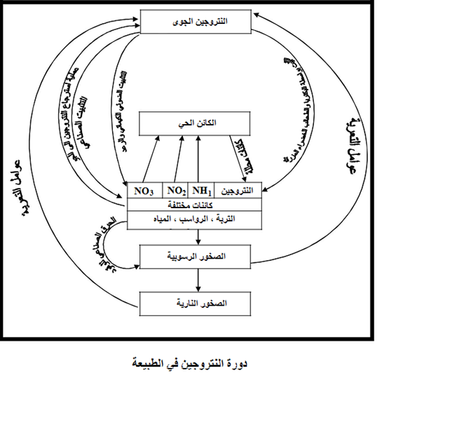
ثالثا:الدورات الغازية Gaseous Cycles
التي يتم فيها تدوير الغازات وتساهم فيها الكائنات الحية ومحيطها ، حيث يكون الغلاف الجوي هو المصدر والمستودع الاساسي لها.
)NITROGEN CYCLE 1-دورة النيتروجين (

Slide 6
تمتص النباتات النتروجين من التربة بشكل نترات وتحولها الى بروتينات حيث تتغذ عليها الحيوانات عن طريق اعتمادها على النباتات وعند موت الكائنات الحية فانها تتفسخ بفعل احياء
دقيقة خاصة كالبكتريا والفطريات لتحولها الى مركبات نتروجينية عضوية تعيدها الى التربة مرة ثانية وتوجد في التربة بكتيربا خاصة )بكتريا البقوليات ( تعتمد عل مركبات النتروجين في فعالياتها الحيوية حيث تحولها الى مركبات نتروجينية لاعضوية وسطية كألامونيا والنتريت ثم الى نترات تمتص من قبل النباتات وبذلك تتكرر الدورة كما يوجد نوع اخر من البكتريا تسمى )بكتريا نازعه للنتروجين ( تقوم بتحرير غاز النتروجين بتحلل النترات ليعود الى الجو ونسبته في الطبيعة ثابتة وهي (78 %) اذ ان عنصر النتروجين ضروري في بناء الاحماض الامينية والنووية التي تدخل في تكوين البروتينات ومنها بقية المركبات و كما في الشكل صفحة 15 .
يعتبر الهواء الجوي المخزن الرئيسي للنتروجين الغازي والذي يكون اكثر العناصر شيوعا ضمن الغلاف الجوي اذ يكون حوالي (%78 ) بالحجم من الهواء المحيط بالكرة الارضية ، ولهذا فان دورته الشاملة توفر بديلا ثابتا تقريبا لما يثبت من قبل الاحياء الدقيقة التي توفر كل ما تحتاجها النباتات في حياتها تقريبا.

Slide 7
يعتبر النتروجين من اكثر العناصر الغذائية شيوعاً في التربة ، واكثر العناصر الغذائية نقصانا في التربة ، واكثر العناصر الغذائية التي تمتصها النباتات ،
مصادر النتروجين يمكن تقسيمها الى أربعة مصادر هي ؛
A- المعادن الاولية والصخور او مادة الاصل التي تكونت منها التربة،
B - عملية تثبيت النتروجين الجوي بواسطة الكائنات الحية الدقيقة،
C - المادة العضوية الناتجة من تحلل مخلفات النباتات والحيوانات.
D - وهناك عامل اخر وهو المصدر الصناعي أي إضافة الأسمدة الصناعية على الرغم ان دورة النتروجين في السلسلة الغذائية معقدة بعض الشيء ولكنها تبدأ بواسطة بعض أنواع البكتريا والطحالب التي تثبت النتروجين من حالته الغازية إلى صورة أملاح النتريت والنترات ، وتسمى هذه الكائنات بالكائنات المثبتة للنتروجين وهي :
أ- البكتريا غير التعايشية المثبتة للنروجين Asymbiotic nitrogen fixing bacteria )).
أو تسمى البكتريا حرة المعيشة مثل البكتريا الهوائية أزوتوباكتر Azotobacter )) والبكتريا اللاهوائية كلوستيريديوم Clostridium .
ب- البكتريا التعايشية المثبتة للنروجين Symbiotic nitrogen fixing bacteria )) ، المتواجدة في العقد الجذرية لبعض النباتات البقولية كالبريسم والجت والباقلاء مثل بكتريا العقد الجذرية Rhizobium .
ج- بعض الطحالب الخضراء المزرقة Blue green algae))
تثبت النتروجين مثل الطحالب الانابينا (Anabaena) في حقول نبات الرز وطلحب النوستوك (Nostoc) .

Slide 8
د- ويمكن ان تتم عملية تثبيت النتروجين الجوي بواسطة التأثير المؤين للبرق تسمى (Electrification) الكهربة ، ويصل الى التربة كأكاسيد للنتروجين .
إن للبكتريا دوراً واضحاً في عمليات التحلل للمركبات النتروجينية خلال عمليات ثلاتة هي أ- النشدرة (Ammonification) ، ب- النترجة (Nitrification) ج- عكس النترجة (Denitrification) التي يشارك فيها أكثر من نوع من البكتريا ، إذ تساعد بكتريا النشدرة مثل بسنودوموناس(Psendomonas) في تحلل الحوامض الامينية (NH₃⁻ group) وانتاج الامونيا (NH₃⁻) وهذه الامونيا بدورها تتأكسد وتتحول إلى نتريت (⁻NO₂) بسرعة بواسطة بكتريا النتريت مثل نايتروسوموناس (Nitrosomonas) ومن ثم تتحول إلى النترات (NO₃⁻) بواسطة بكتريا النترات مثل نايتروباكتر(Nitobacter)
وهناك بعض الأنواع من البكتريا تساعد على ارجاع النتروجين إلى صيغته في الجو أي تعيد النتروجين المثبت من التربة إلى المحيط الجوي بواسطة عملية تسمى عكس النترجة (Denitrification) وهي عملية اختزال ميكروبي للنترات أو النتريت الى غازات النتروجين يفقد ويتطاير في الجو ، وهذه البكتريا هي الثايوباسيليس (denifrificans Thiobacillus) وبكتريا مايكروكوكس ( denifrificans Micrococcus) ان وجود هذه الانواع من البكتريا له أهمية كبيرة في المحافظة على الانسياب الدوري للنتروجين من خلال أي نظام بيئي .

Slide 9
وتعد عملية اخذ النبات للنتروجين في أشكاله اللاعضوية كالنترات مقياساً جيداً للتوازن بين التحلل البروتيني والتأثير البكتيري والإنتاجية الأولية ، فعند تواجد النترات في تراكيز عالية في أي مسطح مائي يمكن ان يكون دليلاً على الإثراء الغذائي (Eutrophication) وهي عملية تشجع نمو الاشنات (الأشنة وجمعها الأشنات أو الأُشَن الشيبيات أو اللشنيات ، بالإنجليزية Lichen وهي عبارة عن كائنات تعايشية تتكون من ترافق بين الطحالب الخضراء المجهرية أو الجراثيم الزرقاء ( cyanobacteria) وفطور خيطية. وتكون العلاقة بينهما في تكافل حيث يقوم الطحلب بعملية البناء الضوئي ويقوم الفطر بامتصاص الماء والأملاح وبذلك يتحقق التوازن في تحصيل الغذاء بين الطرفين ، تأخذ الشيبية الشكل الخارجي للفطر الشريك لذلك تسمى بناء على نوع الفطر، عادة ما يشكل الفطر الغالبية العظمى من كتلة الشيبية، لكن في بعض حالات الشيبيات الخيطية أو الهلامية لا تكون هذه القاعدة ثابتة دوما) والنباتات في المسطحات المائية نتيجة زيادة المحتوى الغذائي للمياه.

